Slide 1
Kur'an'dan Mesajlar Hucurat Suresi 13. Ayet

Slide 2
Neler öğreneceğiz?
Hucurat suresi 13. ayette verilen mesajları değerlendirir.

Slide 4
http://youtube.com/watch?v=Unbea3IldLg

Slide 5
Hucurât Suresi
Medine’de inmiştir
18 ayettir
49. suredir
Sûre, adını dördüncü âyette geçen “Hucurât” kelimesinden almıştır

Slide 6
Üstünlüğün fırsat eşitliği içinde yapılacak yarışla elde edileceği
Hucurât Suresinin başlıca konuları
İnsanların kök birliği ve eşitliği
Müminler arasında çıkacak anlaşmazlıkların çözümü
Mü’minlerin, gerek Hz. Peygambere karşı, gerek kendi aralarında uymaları gereken bazı görgü ve ahlâk kuralları

Slide 7
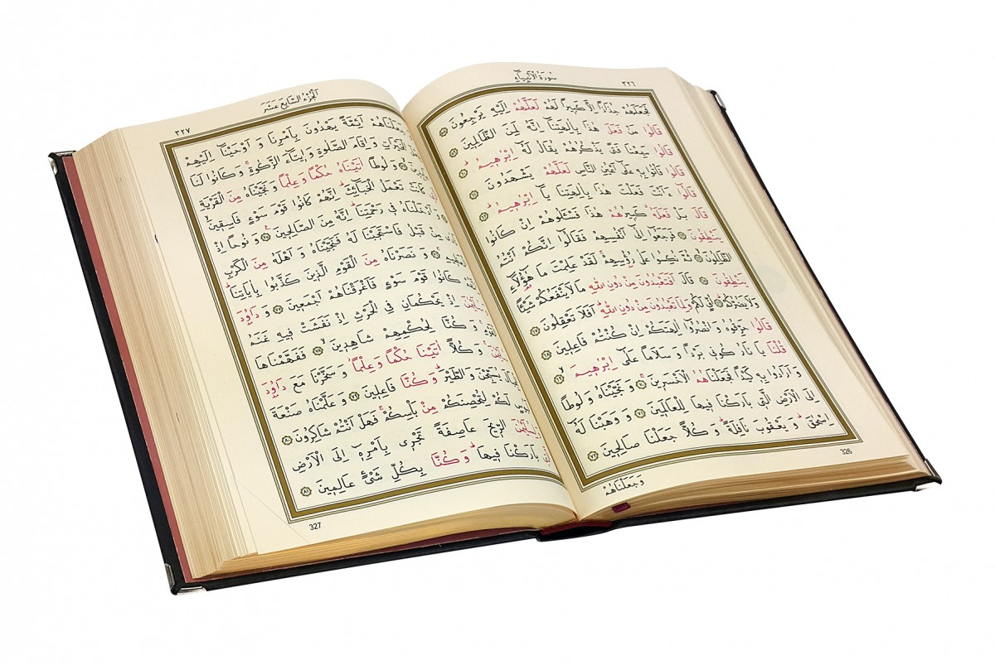
Hucurat suresi 13. ayet
Ey insanlar! Şüphe yok ki, biz sizi bir erkek ve bir dişiden yarattık ve birbirinizi tanımanız için sizi boylara ve kabilelere ayırdık. Allah katında en değerli olanınız, O'na karşı gelmekten en çok sakınanınızdır. Şüphesiz Allah hakkıyla bilendir, hakkıyla haberdâr olandır.
يَٓا اَيُّهَا النَّاسُ اِنَّا خَلَقْنَاكُمْ مِنْ ذَكَرٍ وَاُنْثٰى وَجَعَلْنَاكُمْ شُعُوباً وَقَـبَٓائِلَ لِتَعَارَفُواۜ اِنَّ اَكْرَمَكُمْ عِنْدَ اللّٰهِ اَتْقٰيكُمْۜ اِنَّ اللّٰهَ عَل۪يمٌ خَب۪يرٌ ﴿١٣﴾

Slide 8
Sıra Sizde
Bu ayetten ne gibi ilkeler çıkarılabilir?
1.………………2…………….…3.…………….....
4.…………..........
5……………….

Slide 9
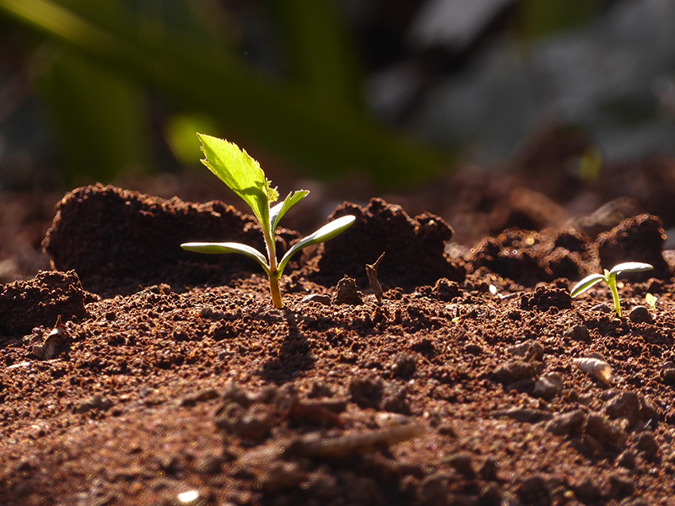
Temel İlke
-1-
Bütün insanların aslı birdir. Aynı maddeden yaratılmıştır. Doğal farklılaşması ise ilahi bir fiildir.

Slide 10
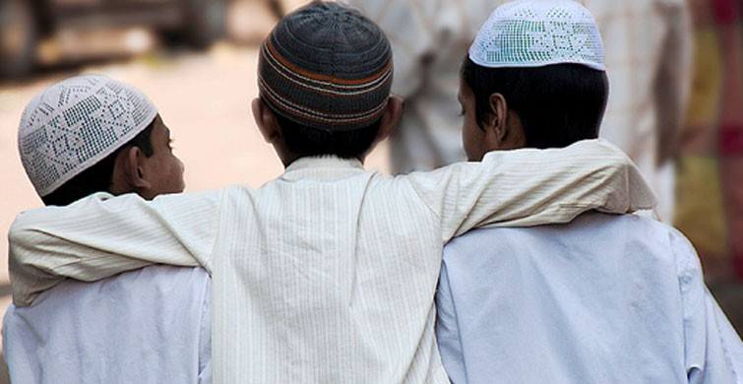
Temel İlke
-2-
İnsanlar arasındaki tabii/doğal farklılaşma üstünlük sebebi değil, tanışma ve Yüce Allah’ı tanıma vesilesi olmalıdır.

Slide 11
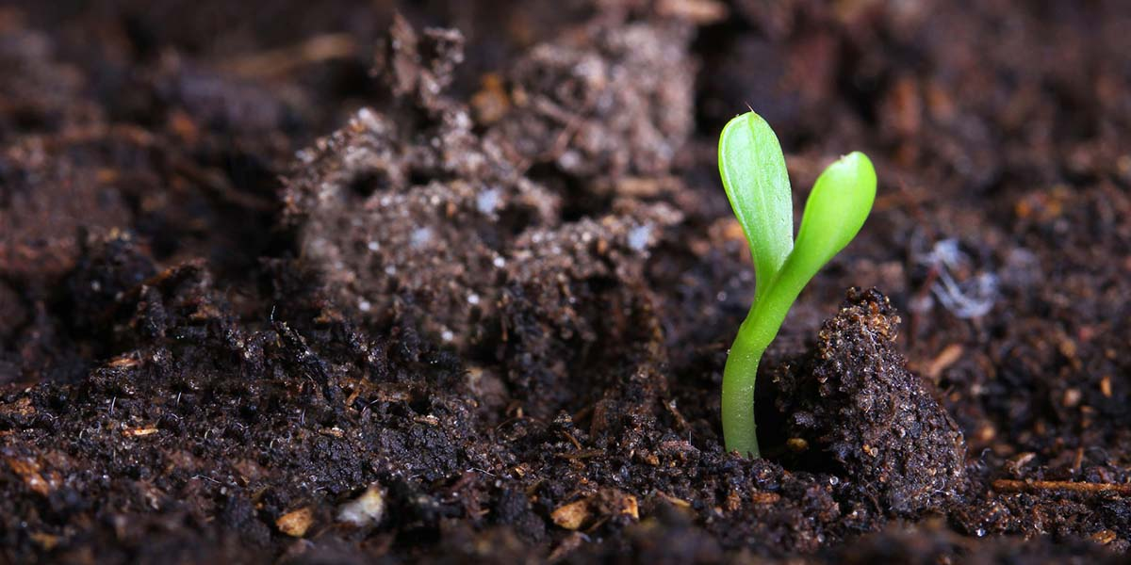
Temel İlke
-3-
Üstünlük, tabii özelliklerde değil, dinî ve ahlaki duyarlılıkla (takva) bunun ürünü olan güzel fiillerdedir.

Slide 13
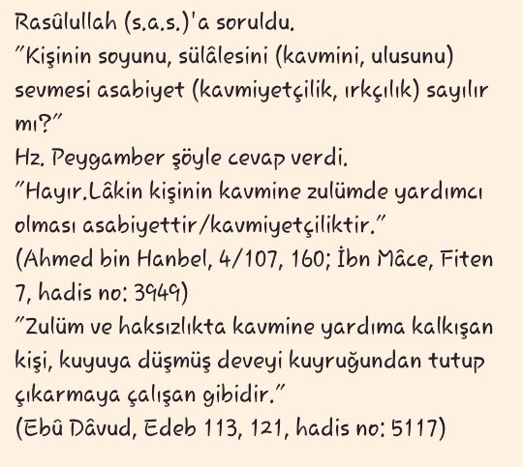
Kişinin kavmini sevmesi ırkçılık mı?

Slide 14
Veda Hutbesinden bir uyarı!

Slide 15
Nazargah-ı İlahi

Slide 16
https://www.youtube.com/watch?v=qO-sc_r1MBI

Slide 17
Allah insanları inanç ve davranışlarına göre mükafatlandıracak veya cezalandıracaktır.
Gerçek şu ki iman edip iyi işler yapanlara gelince, elbette biz iyi iş yapanların ecrini zayi etmeyiz. (Kehf Sûresi 30)
اِنَّ الَّذ۪ينَ اٰمَنُوا وَعَمِلُوا الصَّالِحَاتِ اِنَّا لَا نُض۪يعُ اَجْرَ مَنْ اَحْسَنَ عَمَلاًۚ ﴿٣٠﴾

Slide 18
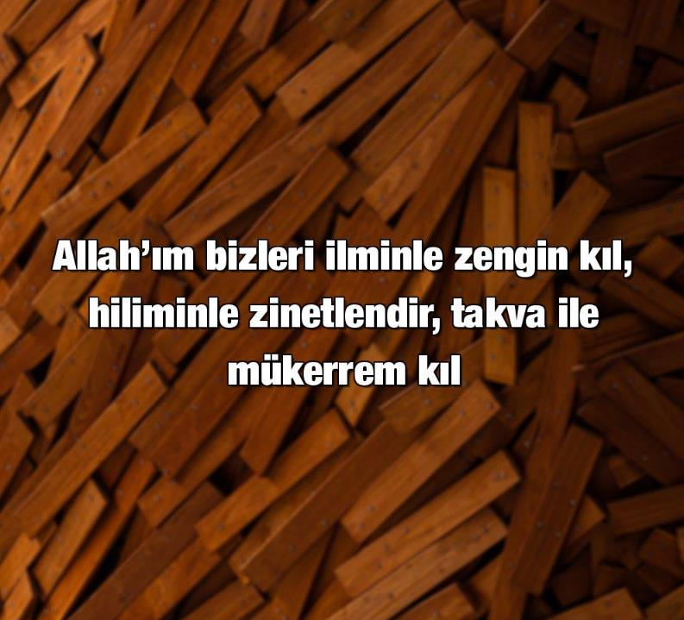

Slide 19
Tekirdağ/Çerkezköy
19.05.2021

